Slide 1

SINDROME DELLE APNEE OSTRUTTIVE NOTTURNE NEL PAZIENTE BARIATRICO: INTERVENTI ASSISTENZIALI DA ATTUARE. UNA REVISIONE DELLA LETTERATURA
RELATORE: Gaetano sciandrone
Infermiere s.c pneumologia
fondazione irccs policlinico san Matteo
Pavia
AUTORI: Sciandrone G., Pellegrino E., Peri A., G. Grugnetti

Slide 2
S.S. CHIRURGIA BARIATRICA ED ESOFAGO GASTRICA FUNZIONALE
Fondazione Irccs Policlinico San Matteo
TOT PAZIENTI PRESI IN CARICO PER OBESITA’ (NON OPERATI) = 1064
TOT. CASI IN VALUTAZIONE OSAS=30% ANNO 2015/2025 (Fino al 01/04/2025)
STOP BANG POSITIVO = 319

Slide 3
PROBLEMA
«La sindrome delle apnee ostruttive nel sonno (OSAS) è un disturbo respiratorio caratterizzato da episodi ripetuti di completa o parziale ostruzione delle vie aeree superiori durante il sonno, con riduzioni della saturazione dell’ossigeno arterioso, possibile aumento dell’anidride carbonica, frammentazione del sonno e conseguenti effetti su attenzione, sonnolenza diurna e aumento del rischio cardiovascolare» (Ministero della Salute, 2014).
Età
Sesso
BMI
Sedentarietà
Fumo e Alcool
Anomalie Anatomiche cranio facciali
La prevalenza dell’Osas in Italia è alta, con circa il 20,5% della popolazione tra i 30 e i 69 anni e il 12% con forme moderate-gravi e circa l’85% dei soggetti affetti da apnee notturne sono obesi.
FATTORI DI RISCHIO
Patologie cardiovascolari
Patologie metaboliche
Patologie neurologiche
PERCHE TRATTARLA?

Slide 4
QUESITO DI RICERCA: «Gli interventi assistenziali/educativi infermieristici sono efficaci nel trattamento delle Osas nel paziente bariatrico?»
P
Population: Pazienti bariatrici con diagnosi di OSAS
I
Intervention: Interventi per trattare/risolvere l’Osas (es. diversi tipi di chirurgia bariatrica, CPAP, chirurgia delle viee aeree, terapia posizionale)
C
Comparison: altro intervento,standard care/nessun intervento
O
Outcome: risoluzione Osas (es: remissione clinica, normalizzazione AHI, riduzione sintomi)

Slide 5
KEYWORDS:
Obstructive Sleep Apnea; Osas; Bariatric Surgery; Morbid Obesity; Nursing Care; Patient Care
PRISMA 2020:
Identification of studies via databases and registers
Records identified from*:
Pubmed (n =274)
Records removed before screening:
Duplicate records removed
(n=0)
Identification
Records excluded**
(n =253)
-Records focused only bariatric surgery(n=90)
-Record not focused people age>19 (n=23)
-Record focused only Cpap and ventilation (n=113)
-Record is not English language (n=7)
-Record focused difference between Cpap ventilation versus high flow nasal cannula (n=20)
Records screened
(n =274)
Reports sought for retrieval
(n =21)
Screening
Reports not retrieved
(n =0)
Reports assessed for eligibility
(n =21)
Reports excluded:
-Record not focused bariatric population (n=6)
-Record it’s not article (n=2)
-Record focused only need sleep quality (n=8)
Studies included in review
(n =5)
Included
*Consider, if feasible to do so, reporting the number of records identified from each database or register searched (rather than the total number across all databases/registers).

Slide 6
INTERVENTI ASSISTENZIALI INFERMIERISTICI
Monitoraggio Parametri Vitali E Somministrazione Scale:
saturazione (SpO₂), PA, FC, FR. Controllo peso, BMI, circonferenza vita e collo, somministrazione scala (Epworth-Stop bang)
Osservazione clinica: segni di ipossia (cianosi, agitazione, cefalea mattutina)
Valutare abitudini del sonno
Gestione del Peso
Collaborare con dietista/nutrizionista per piano alimentare personalizzato.
Motivare il paziente a partecipare a programmi di attività fisica graduale e sicura.
Supporto Psicologico
Valutare impatto emotivo di obesità e OSAS (ansia, depressione, scarsa autostima).
Favorire l’aderenza ai follow-up e la partecipazione attiva al proprio percorso di cura.
Educazione del Paziente
Spiegare patologia, rischi e complicanze se non trattata (ipertensione, aritmie ect).
Istruire e Stimolare sull’uso e manutenzione dei device (maschera, filtri, umidificatore).
Promuovere aderenza alla terapia (≥ 4 ore per notte).
Promuovere una buona routine del sonno
Prevenzione delle Complicanze
Posizionamento corretto a letto con testata sollevata 30-45° per migliorare ventilazione, creare orari di sonno regolari, evitare alcool, cibi pesanti e sedativi prima di coricarsi.
Controllo dolore: Valutare e monitorare costantemente il dolore ed evitare oppioidi se possibile, perché deprimono il respiro.
Mobilizzare il paziente il prima possibile secondo protocollo (riduce rischio di complicanze respiratorie e tromboemboliche).
Gestione dell’ambiente
Ridurre rumori e mantenere una temperatura confortevole

Slide 7
RISULTATI
La revisione ha evidenziato:
Supporto Ventilatorio: Scarsa aderenza/efficacia legata a fattori emotivi, psicologici e sociali (ansia, claustrofobia, condizioni ambientali).
Chirurgia bariatrica: ha mostrato una significativa riduzione della gravità dell’OSAS, con tassi di remissione completa fino al 98%, sebbene la “guarigione” sia osservabile solo dopo almeno un anno dall’intervento.
Interventi assistenziali Infermieristici: risultano efficaci sempre nel 90% per migliorare la qualità del sonno e nello specifico nella diagnosi/trattamento precoci di Osas lievi.

Slide 8
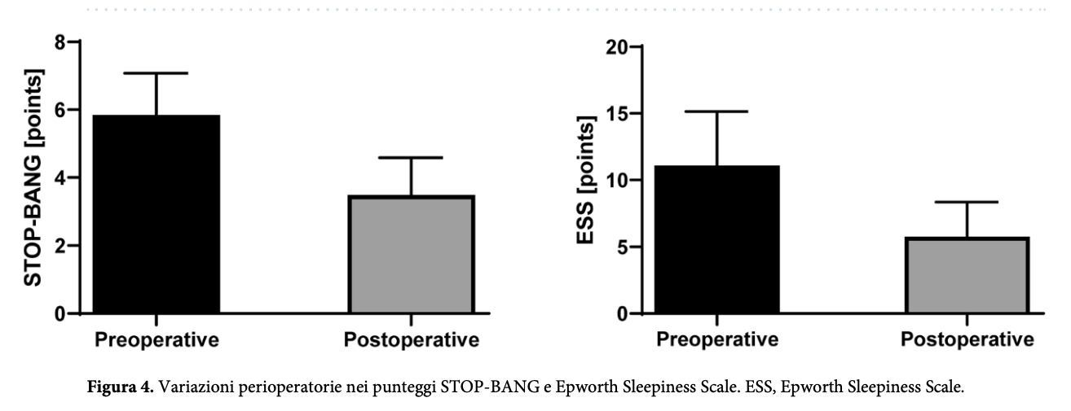
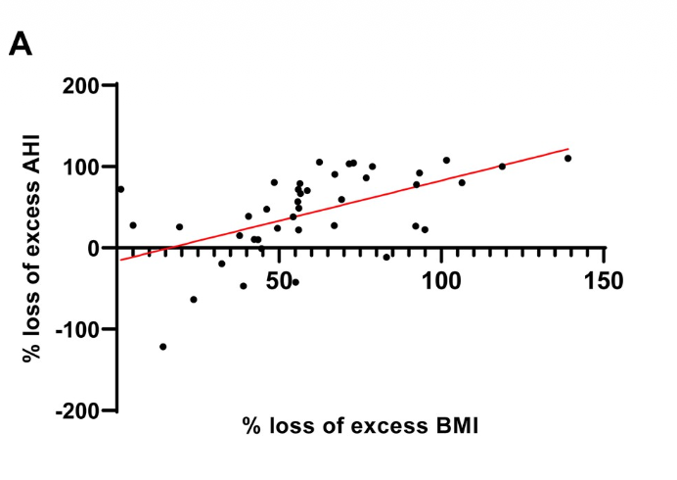
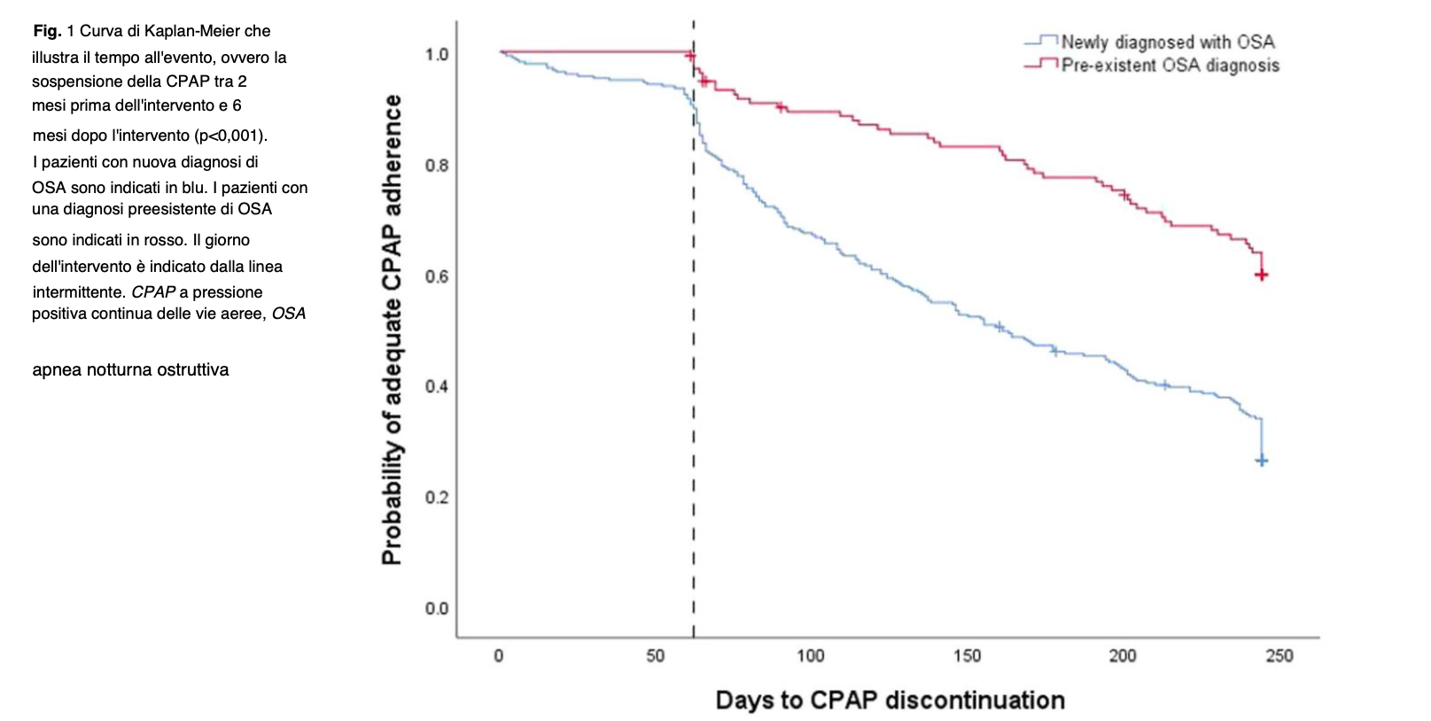
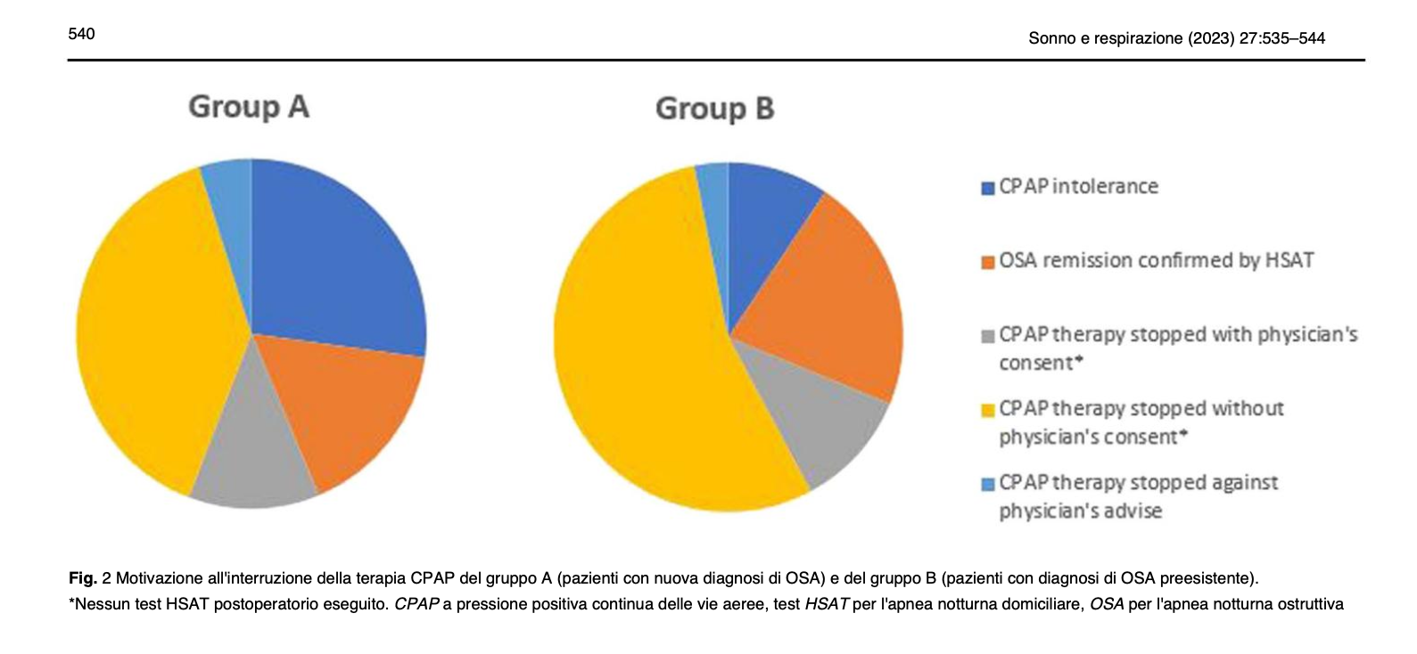
CHIRURGIA BARIATRICA (Pawel Nastalek et al, 2021. Silvia Matarredona- Quiles et al, 2024)
ADERENZA SUPPORTO VENTILATORIO (S.L. van Veldhuisen et al, 2022)

Slide 9
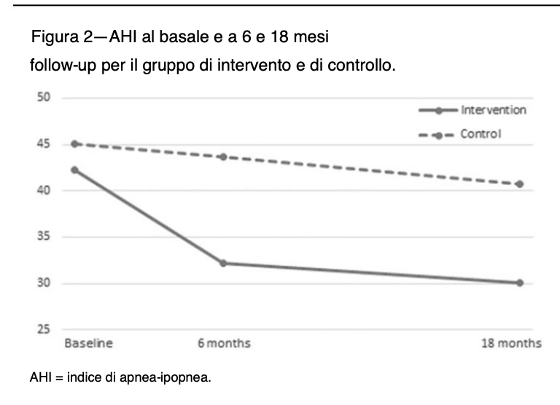
INTERVENTI ASSISTENZIALI SUL BISOGNO DI RIPOSO (Soren Sporndly- Nees et al, 2020. Grietje E. de Vries et al 2015)
Cambiamento abitudini alimentari (raccomandazioni nutrizionali)
Stimolare e monitorare l’attività fisica (Dispositivo server Pro3)
Valutazione continua del Sonno tramite scala Epworth
Spiegare benefici e valutare aderenza supporto ventilatorio (n di ore utilizzo Cpap)
Terapia posizionale con fascia o cuscini.

Slide 10
CONCLUSIONI
L’OSAS è una patologia grave che, se non trattata, può determinare gravi complicanze. Nei pazienti obesi, la diagnosi precoce e un approccio terapeutico multidisciplinare sono fondamentali.
Gli interventi educativi sul bisogno di riposo sono importanti per un primo approccio all’osas e nel trattamento delle forme lievi e ad oggi la chirurgia bariatrica rimane una strategia valida poiché può portare alla completa guarigione dell’Osas e può migliorare inoltre altre patologie associate.

Slide 11

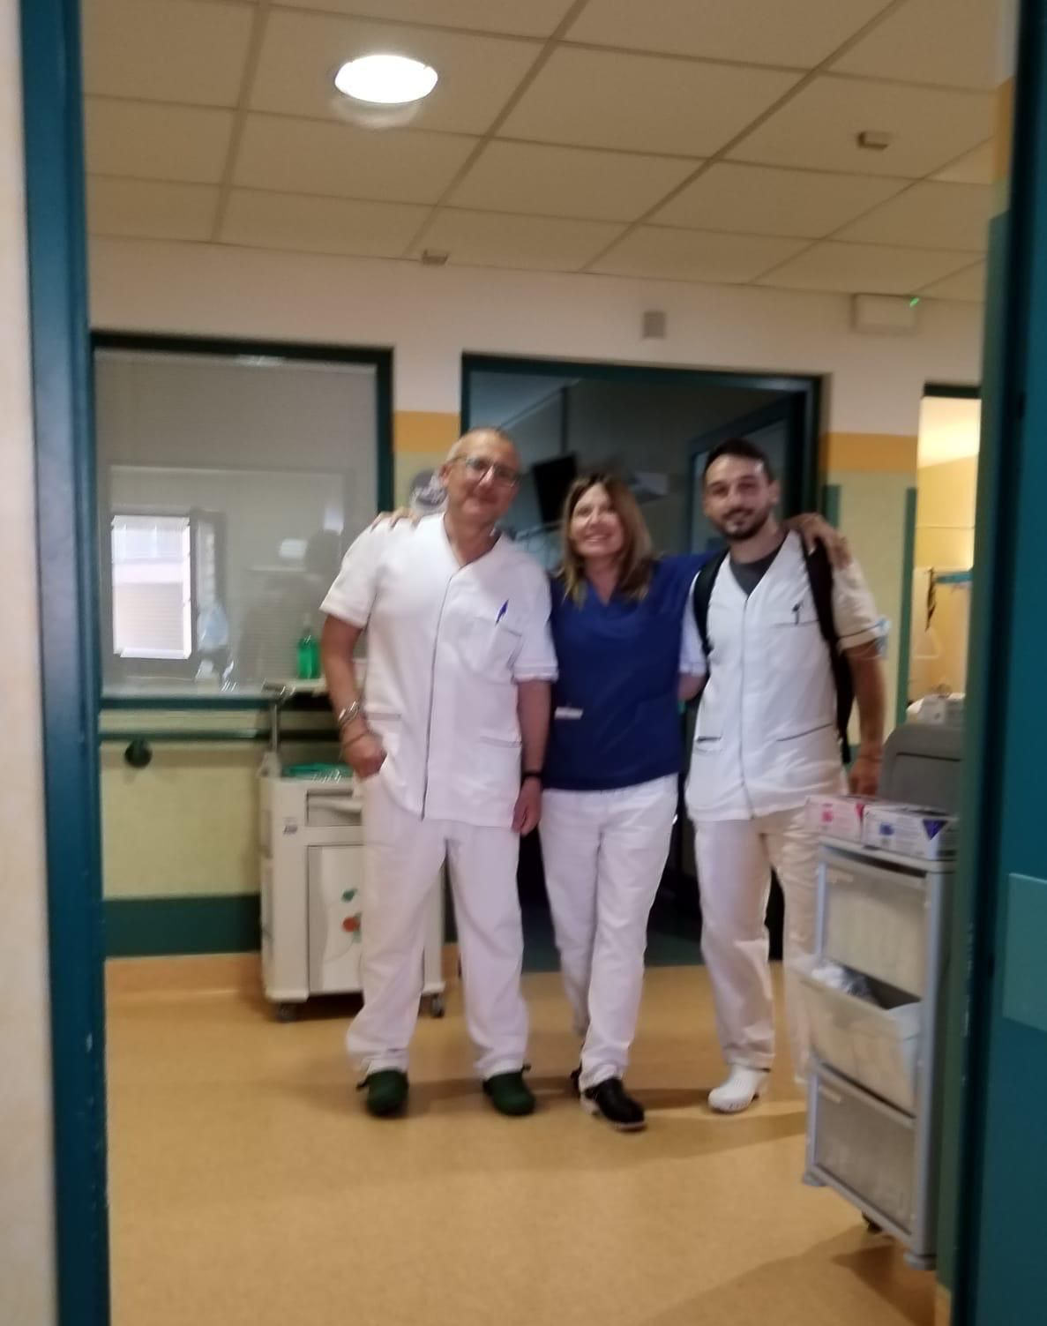


UN RINGRAZIAMENTO PARTICOLARE

Slide 12
Grazie
«L’infermiere pone al centro il paziente e tutto il resto diventa supporto»

